Slide 1


Slide 2


Slide 3

Редакция газеты «Каневские зори» в честь 75-летия Победы выпустила книгу «Подвиг. Память. Школа мужества». В сборник вошли материалы, опубликованные в рамках редакционного поисково-патриотического проекта «75 подвигов каневчан». Участники проекта по документам из военных архивов восстановили часть героического пути фронтовиков, предков современных жителей Каневского района, и дополнили мемориальный комплекс муниципалитета выявленными фактами, именами и фотографиями героев. Автор-составитель – корреспондент «Каневских зорь» Елена Сергеевна Бутенко

Slide 4
В книгу вошли описания подвигов и боевых заслуг новодеревянковцев.
Информация по наградным документам времен Великой Отечественной войны
1941- 1945 гг.

Slide 5

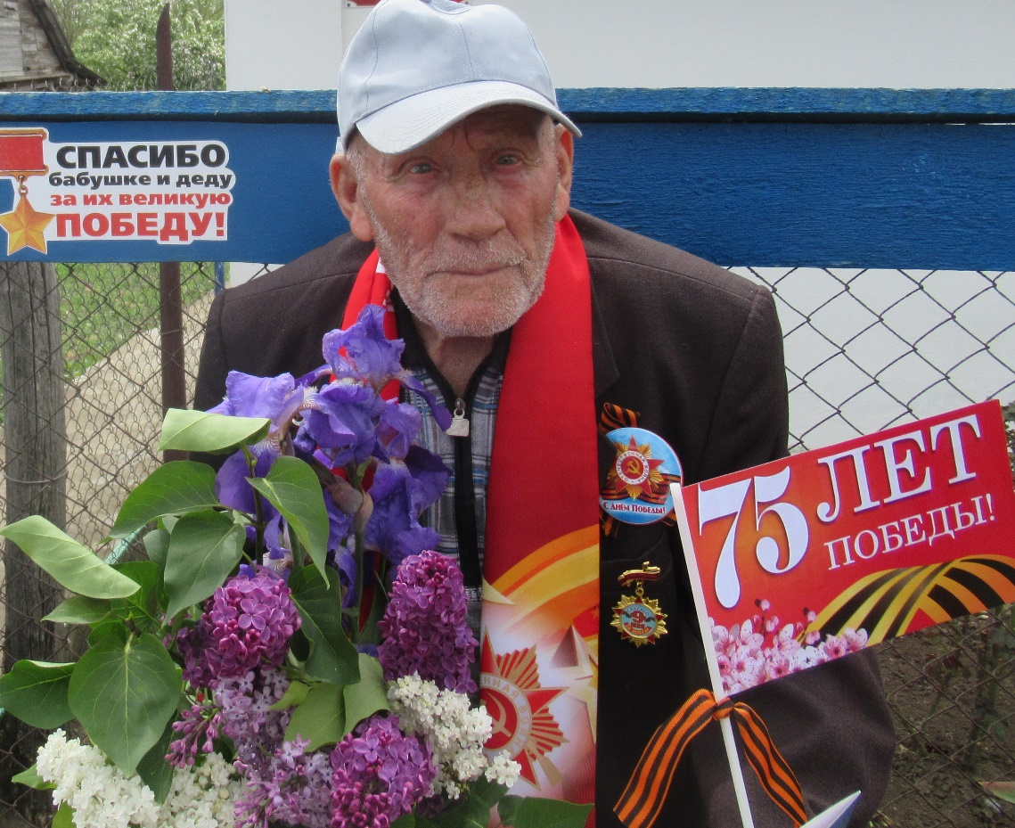

Павел Петрович
ОМЕЛЬЧЕНКО

Slide 6
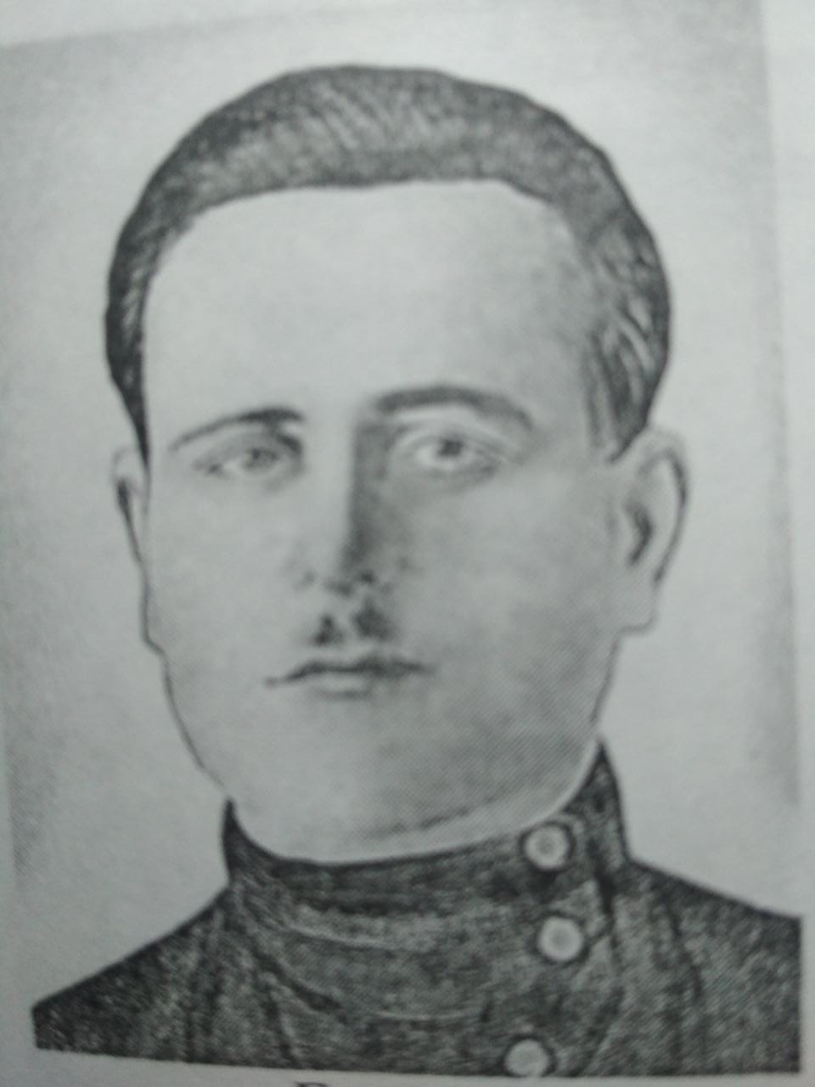
Константин Валерьянович
Бычков

Slide 7


Slide 8


Slide 9


Slide 10


Slide 11


Slide 12


Slide 13


Slide 14


Slide 15


Slide 16
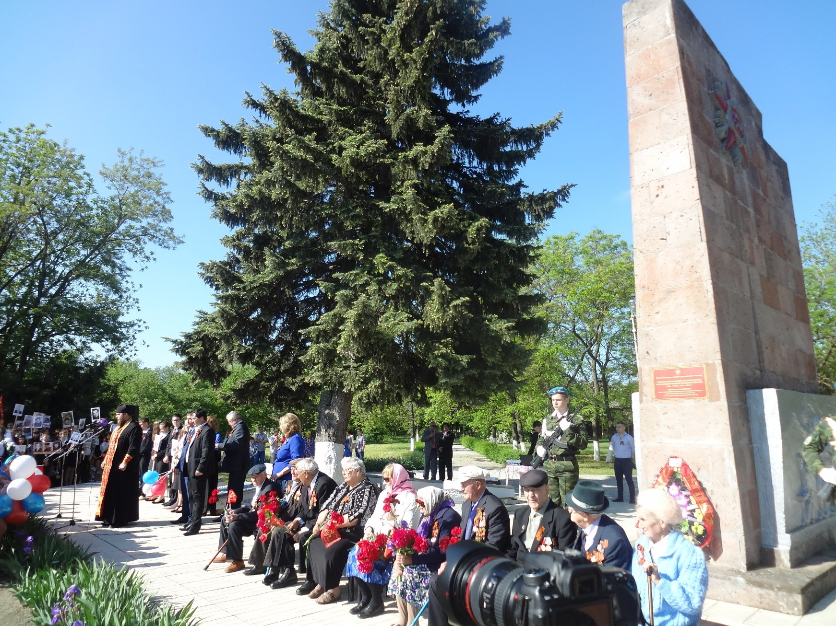

Slide 17
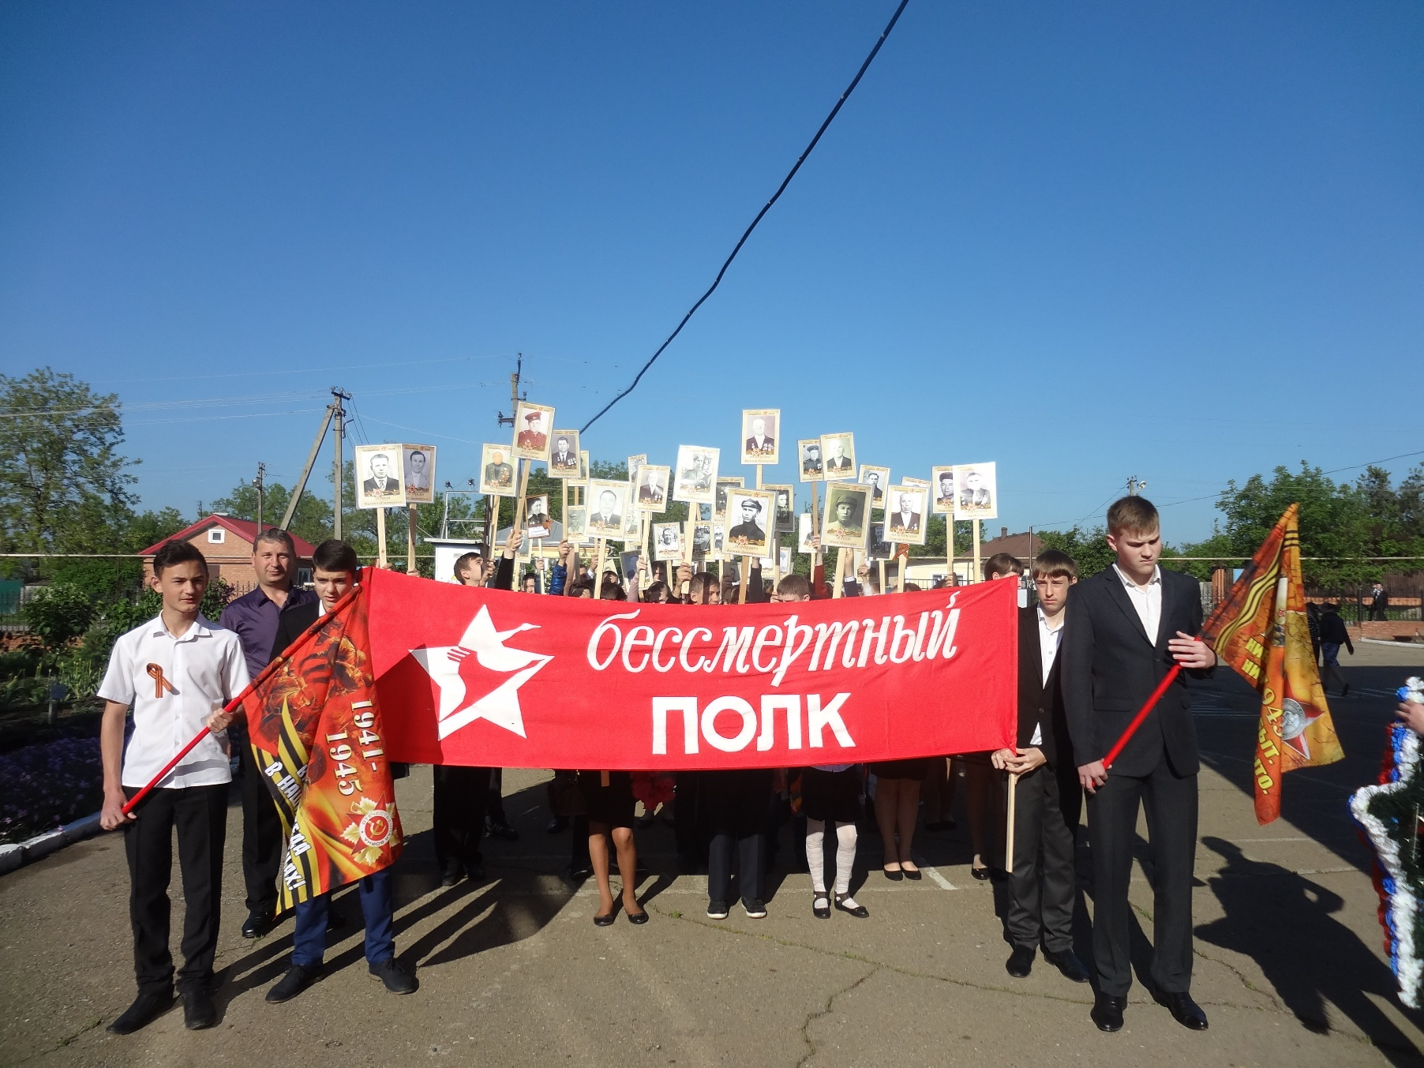

Slide 18


Slide 19


